Slide 1
The Last One
교수님 확인란
2012181042 황성섭
2012180004 권창현
2014184040 송슬기
Notes:
지금부터 The Last One의 발표를 시작하겠습니다.
팀원은 황성섭, 권창현, 송슬기입니다.

Slide 2
목차
연구 목적
게임소개 및 특징
게임 방법
개발 환경
기술적 요소 및 중점 연구분야
타 게임과의 비교
개발 일정 및 구성원 역할 분담
Notes:
목차는 이렇게 구성되어 있습니다.

Slide 3
연구 목적
Unity3D 엔진을 이용한 PC 게임 제작
IOCP 서버를 이용한 최대 50명의 유저 접속 및 플레이
일정에 맞는 분할 작업으로 팀프로젝트 협업 능력 배양
팀원과의 주 2회 이상 커뮤니케이션을 통해 기획 의도에 맞게
개발 진행 방향을 확인
Notes:
연구 목적입니다. 저희 팀은 유니티를 활용하여 최대 50명의 유저가 접속 및 플레이를 할 수 있는 PC 게임을 제작할 것입니다.

Slide 4
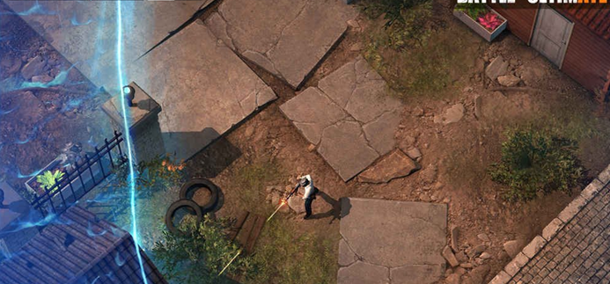
게임 소개
장르 : 3인칭 슈팅 게임 (TPS)
시점 : 쿼터뷰 + 백뷰
플랫폼 : PC
커스텀 아이템을 통해서 플레이어 마다 개성을 표현할 수 있으며,
최대 50명의 플레이어가 전투 및 생존을 하며 최후의 1인으로 살아남는 게임
Notes:
게임 소개입니다.
The Last One은 3인칭 슈팅게임으로 쿼터뷰와 벡뷰의 시점을 가지고 있습니다.
게임내 커스텀 아이템을 구매하여 플레이어마다 개성을 표현할 수 있으며, 50명의 유저들이 전투 및 생존하여 1명만이 살아남아 승리하는 것이 목적인 게임입니다.

Slide 5
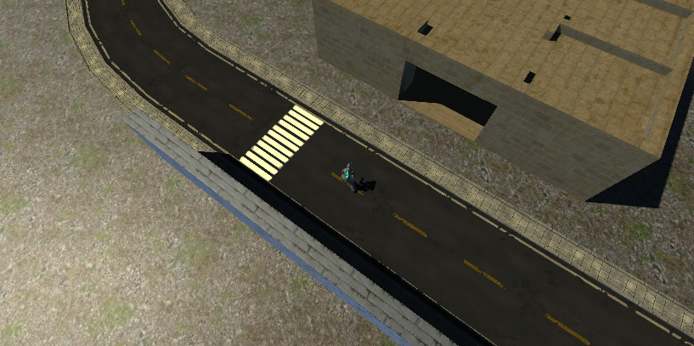
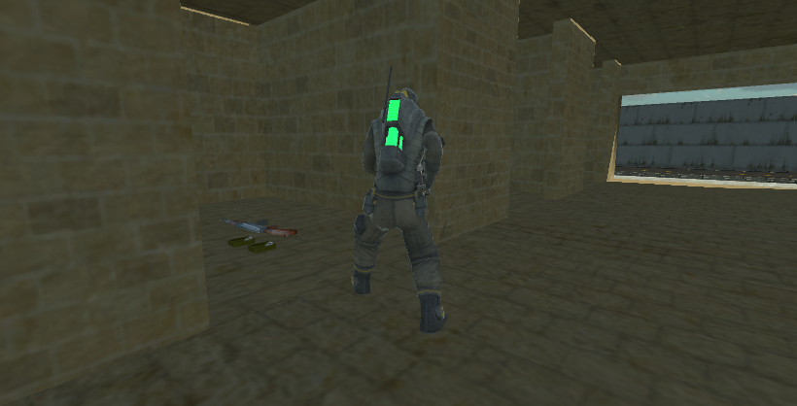
게임 특징 – 쿼터뷰 + 벡뷰
전체적인 플레이는 익숙한 쿼터뷰 시점으로 게임의 흐름을 파악하기 용이하여,
빠르게 적응하며 플레이 할 수 있도록 하는 것이다.
하지만 생존이라는 주제에서 쿼터뷰로 느끼기 힘든 긴장감을 살리기 위해, 집안을 들어갈 경우 시점이 변경되도록 한다.
쿼터뷰 시점
벡뷰 시점
Notes:
게임 특징입니다.
쿼터뷰와 벡뷰를 같이 한 이유는 쿼터뷰로 전체적인 게임의 흐름을 파악해 플레이할 수 있도록 하며, 생존이라는 주제에 긴장감을 더하기 위해 집으로 들어갈 경우 벡뷰로 시점을 변경되도록 할 것입니다.

Slide 6
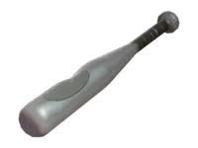
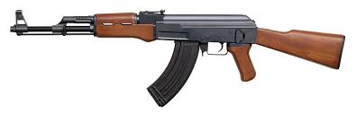
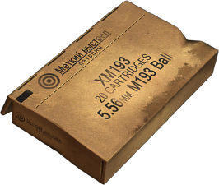
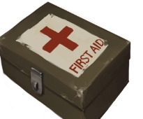
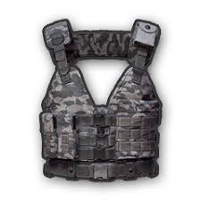
게임 특징 – 아이템
총기류
가장 기본적인 전투 아이템이다.
원거리에서 적을 사살할 수 있다.
근접 무기류
근거리 공격으로 극초반에 효율적이다.
후반부 플레이어가 탄약을 다 소비하였을 때 최후의 수단
탄약류
탄약이 없으면 총기는 쓸모가 없다.
총기와 함께 필수로 확보해야 한다.
치료제
플레이어가 체력이 저하되었을 때 사용 가능하다.
사용할 때 짧은 시간이 필요하다 = 안전한 지역에서 사용
방어구
플레이어의 방어력을 증가 시킨다.
적과의 전투에서 오래 버틸 수 있다.
Notes:
아이템으로는 기본적인 총기류와 탄약류가 있으며 근접무기, 방어구, 치료제 등이 있습니다.

Slide 7
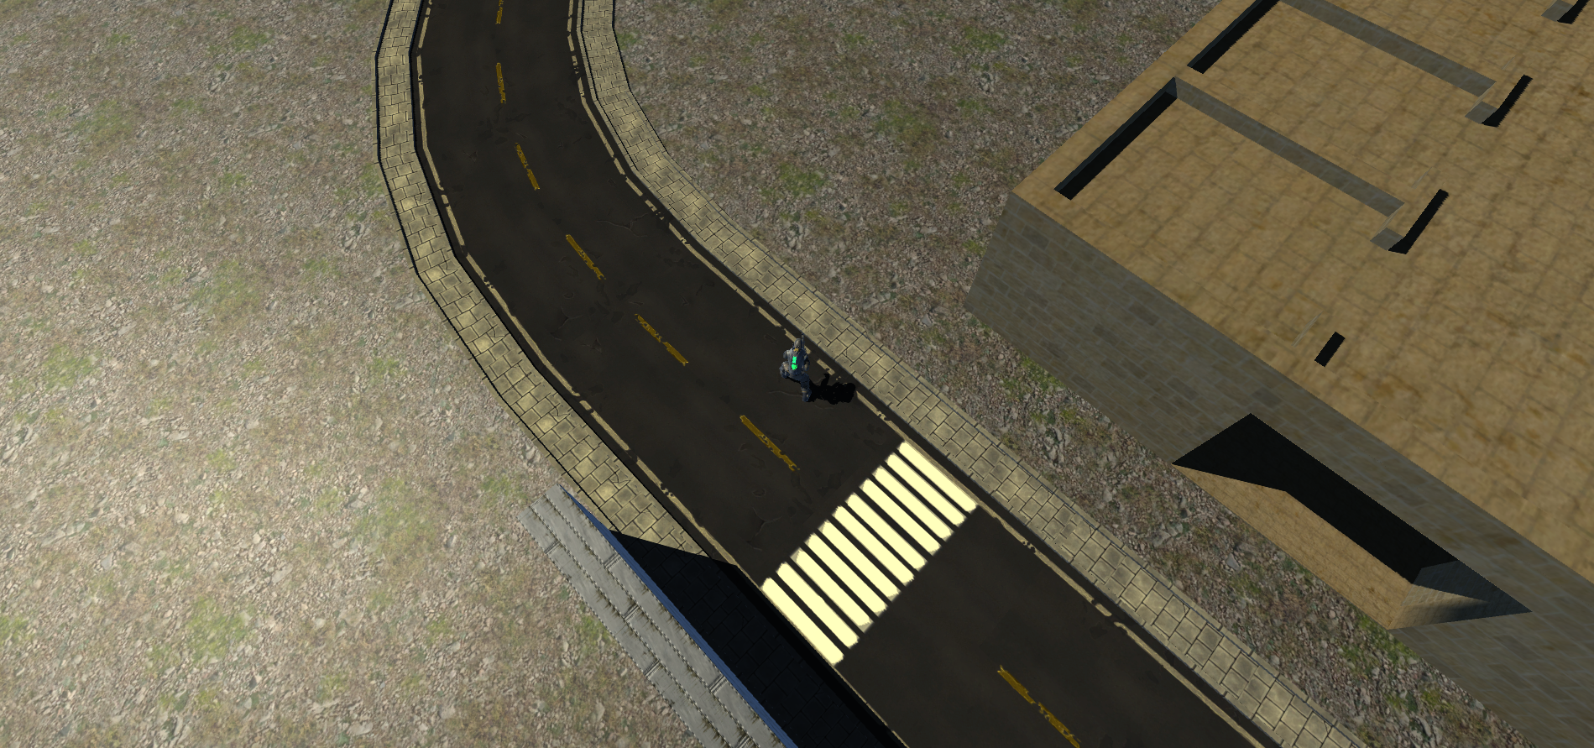
게임 특징 – UI
인게임 플레이화면
전체 킬 로그
현재 무기
(15 / 40)(200)
미니맵
장전수 / 최대장전수 (탄약량)
플레이어 방어력
플레이어 체력
Notes:
인게임 UI로는 체력바, 방어력, 현재 무기, 미니맵이 있으며, 킬로그에서는 전체 생존자수와 실시간 킬 상황을 나타냅니다.

Slide 8
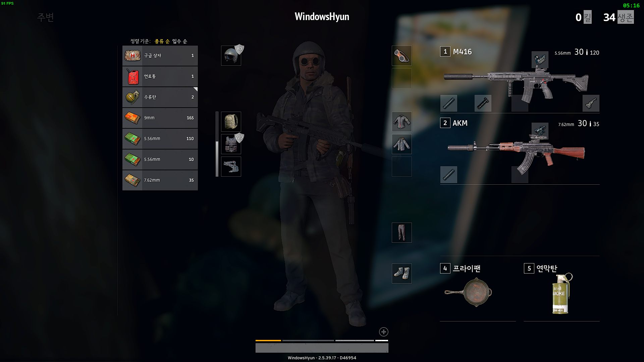
게임 특징 – UI
인게임 인벤토리
주 무기
주변
아이템
보유
아이템
보조 무기
아이템 클릭 시
사용 및 장착
근접 무기
클릭이나 드래그를 통해
보유 아이템으로 이동
Notes:
인벤토리 UI로는 자신의 주변에 아이템을 나타내는 주변 아이템이 있으며, 획득 시 보유아이템으로 옮겨집니다.
무기는 클릭 시 장착됩니다.

Slide 9
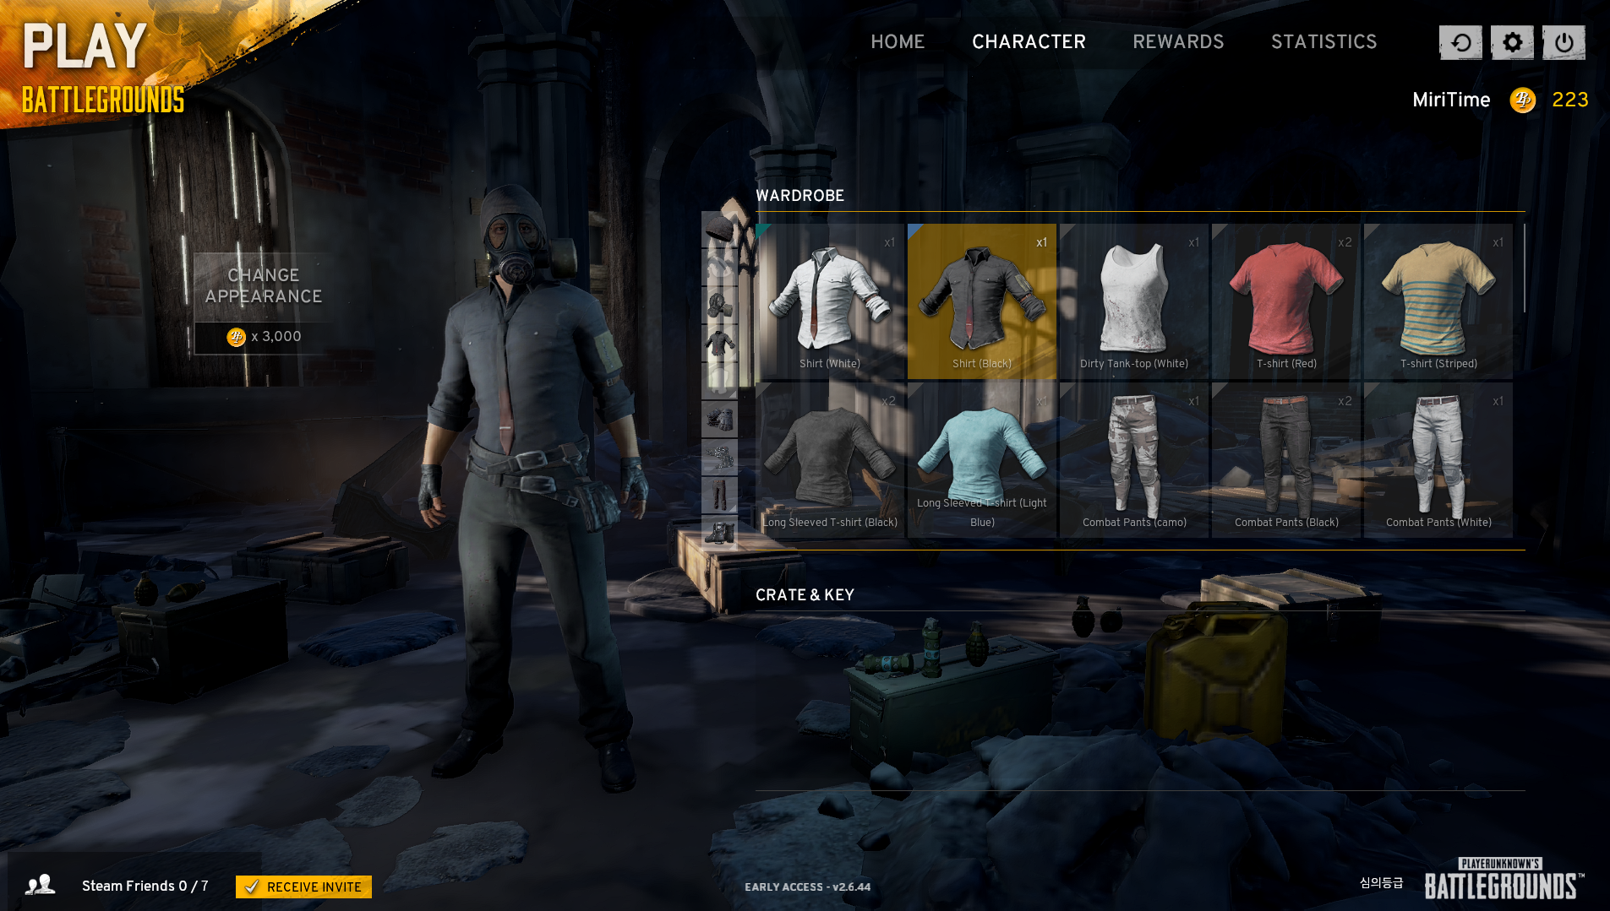
게임 특징 – UI
로비 캐릭터 커스텀 화면
인게임 종료 시 순위 및 킬 수에 따른 골드 지급
골드로 랜덤박스를 구매 할 수 있으며 박스에서는
여러 옷이 등장한다.
옷으로 캐릭터를 꾸밀 수 있으며 인게임에도 적용된다.
Notes:
로비 UI중 커스텀 화면입니다.
골드를 이용하여 랜덤박스를 살 수 있습니다.
랜덤박스를 개봉하여 나온 아이템으로 캐릭터를 꾸밀 수 있으며 인게임에서도 적용됩니다.
랜덤박스에서는 중복된 아이템이 등장할 수 있습니다.

Slide 10
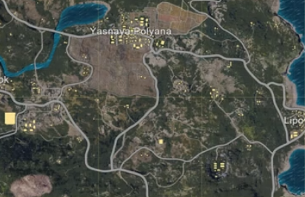
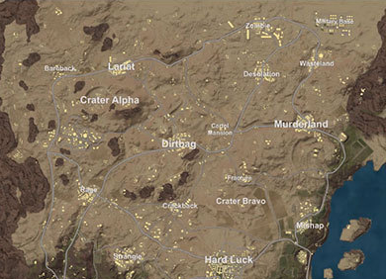
게임 특징 – 맵
도시 맵
크기: 2000X3000unit
특징: 도시에 어울리는 건축물이 많으며,
초목이 많아 엄폐에 유리하다.
사막 맵
크기: 2000X3000unit
특징: 사막에 어울리는 건축물이 있으며,
초목이 적어 엄폐에 불리하다.
Notes:
맵은 두가지 맵으로 도시와 사막맵이 있습니다.
크기는 2000X3000unit으로 동일하며 각각 맵의 특징에 맞는 건축물 및 여러 장애물로 이루어져 있습니다.
도시는 초목이 많고 사막은 초목이 적어 엄폐에 불리합니다.

Slide 11
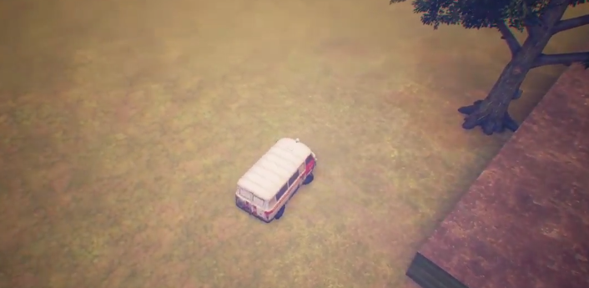
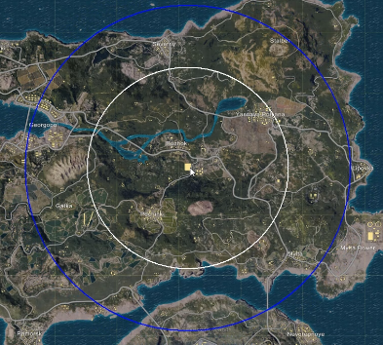
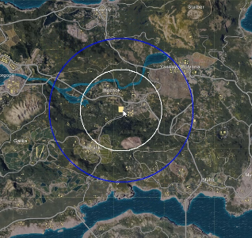
게임 특징 – 이동과 안전지역
캐릭터의 이동속도 : 6unit/s
차량의 이동속도 : 20unit/s
차량을 이용하면 원하는 지역으로 빠르게 이동할 수 있다.
게임 시작 시 랜덤으로 안전지역이 설정된다.
안전지역의 중심을 기준으로 원이 줄어든다.
원이 작아질수록 안전지역 바깥의 데미지가 증가한다.
안전지역 크기 및 시간
1번째 원 반지름 1500 유지 4m 축소 4m 4번째 원 반지름 200 유지 1m 축소 30s
2번째 원 반지름 800 유지 2m 30s 축소 2m 5번째 원 반지름 100 유지 1m 축소 20s
3번째 원 반지름 400 유지 1m 30s 축소 1m 6번째 원 반지름 50 유지 30s 축소 10s
Notes:
차량을 활용하면 더욱 빠르게 이동 할 수 있습니다.
안전지역은 게임 시작 시 랜덤으로 설정되고 그 중심을 기준으로 원이 점점 줄어듭니다.
원의 바깥에 있을 경우 지속적으로 플레이어의 체력이 닳게 되어 항상 안전지역을 의식하며 플레이해야 합니다.

Slide 12
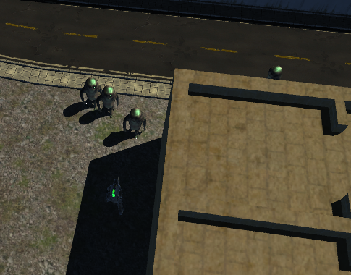
게임 특징 – 좀비 모드
좀비 모드는 일반 모드에 좀비가 추가적으로 등장한다.
50마리의 좀비가 게임이 시작되고 3분 뒤 첫번째 안전지역내 랜덤한 위치에 등장한다.
플레이어가 좀비의 일정한 탐지 반경에 들어갈 경우 플레이어를 추적한다.
플레이어는 생존을 위해 적플레이어 뿐만 아니라 좀비도 견제를 해야 한다.
Notes:
좀비 모드는 일반모드에 추가적으로 좀비가 등장하는 모드입니다.
좀비는 게임 시작 3분 뒤 첫번째 안전지역내에 랜덤하게 등장합니다.
좀비의 탐지 반경안에 들어갈 경우 플레이어를 추적하게 됩니다.

Slide 13
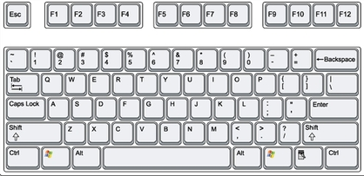

게임 방법
1
2
3
4
W
R
A
S
D
F
M
조작법
이동 : W, A, S, D
공격 : 마우스 왼쪽 클릭
아이템 : 숫자1(주), 2(보조), 3(근접), 4(치료제)
인벤토리 : Tab
미니맵 : M
장전 : R
차량 탑승 및 하차 : F
Notes:
게임 방법은 다음과 같습니다 기본적으로 WSAD와 마우스를 사용하는 게임입니다.
다른 부가적인 조작키가 여러가지…. 등등…. 있습니다

Slide 14
게임 방법
게임시작
(인게임)
게임 플레이
(이동, 아이템 획득 등)
아이템을 먹을 것인가?
적 발견,
적과 싸울 것인가?
NO
YES
NO
생존자가
1명 인가?
NO
플레이어 체력이
0 인가?
YES
YES
게임 승리
게임 패배
게임 종료
Notes:
전체적인 흐름은 게임을 시작하여 이동 및 아이템을 획득하며 적을 발견하여 싸울 것인지? 를 판단하고 싸워 이기면 계속 살아남을 수 있지만 체력이 0이 되면 패배하게 됩니다.
최종적으로 생존자가 1명이 되면 게임에 승리하게 됩니다.

Slide 15


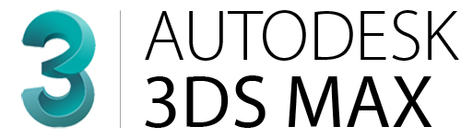



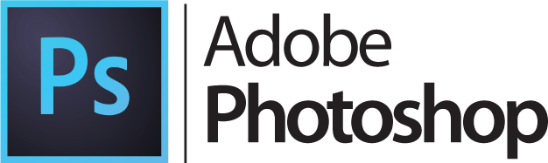
개발 환경
Unity3D
Visual Studio 2017
3DS MAX
Github / Source Tree
Photoshop
MySQL
Notes:
개발환경은 다음과 같습니다.

Slide 16
기술적 요소 및 중점 연구 분야
공통
Github와 SourceTree를 활용한 팀프로젝트 관리
클라이언트
유니티를 활용하여 게임 시스템 구현(Physics, NavMesh, Effect 등)
유니티의 UGUI를 통한 게임 내 UI 구현
서버
IOCP 소켓 모델을 이용해 유니티(C#) 클라이언트와 서버 연동
구글에서 제작한 FlatBuffers 를 통한 효율적인 데이터 패킷 처리
C++ 서버에서 MySQL을 통하여 골드, 구매의상 데이터를 실시간으로 통신
그래픽
3D Max를 이용해 3D 캐릭터 , 건축물, 차량 등 오브젝트 자체 제작
3D Max를 이용해 캐릭터 및 좀비의 여러 애니메이션 자체 제작
포토샵을 이용한 UI 자체 제작
Notes:
기술적요소 및 중점 연구 분야 입니다.
………….~

Slide 17
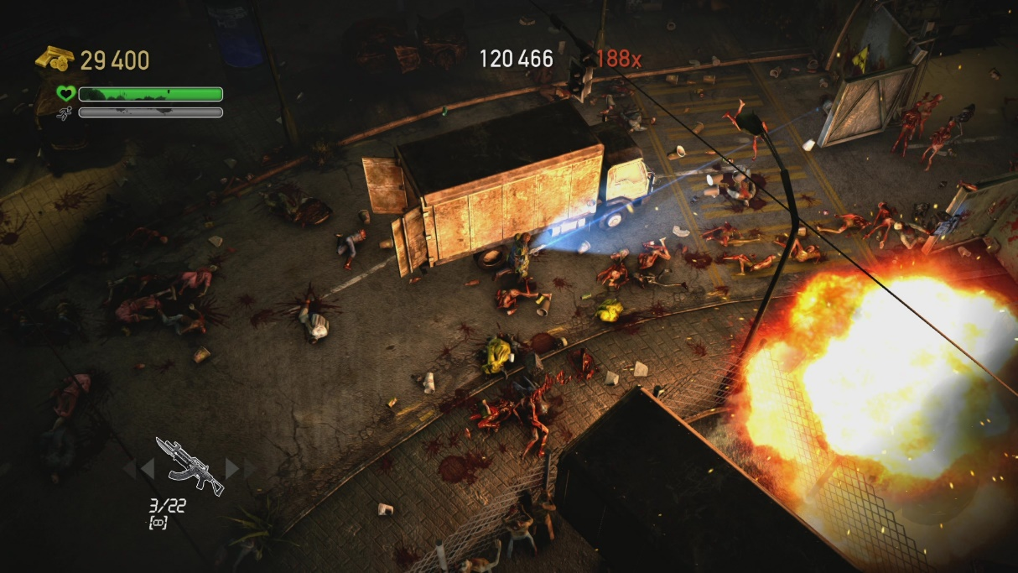
타 게임과의 비교
PS4 게임 : 데드네이션
- 좀비를 죽여 생존해서 스테이지를 진행하는 슈팅 게임
The Last One
- 벡뷰를 추가하여 아이템 획득을 위한 긴장감 추가
- 대규모 맵을 통해 좀비 뿐만 아니라 멀티플레이어와 전투를 하며 생존하는 슈팅 게임
Notes:
타 게임과의 비교입니다.
PS4게임인 데드네이션으로 좀비를 죽여 생존해서 스테이지를 진행하는 슈팅 게임입니다.
The Last One은 벡뷰를 추가하여 아이템 획득을 위한 긴장감을 추가하였습니다.
대규모 맵을 통해 좀비 뿐만 아니라 멀티플레이어와의 전투를 하며 생존 플레이를 가능하게 하였습니다.

Slide 18
구성원 역할 분담
황성섭(클라) | 권창현(서버) | 송슬기(그래픽)
캐릭터 이동 및 조작 구현 | 서버 프레임워크 구축 | 캐릭터, 좀비 모델링 및 애니메이션 제작
도시맵, 사막맵 설계 및 구현 | 서버 연동 및 동기화 구현 | 무기 및 아이템 모델링 제작
좀비(NavMesh) 구현 | SQL 서버를 통한 게임 데이터 저장 | 건축물 및 장애물 모델링 제작
UI 구현 | 회원가입 및 로그인 구현 | 이동수단 모델링 제작
아이템 구현 | 사운드 구현 | 캐릭터 커스텀 아이템 모델링 제작
 |  | UI 이미지 제작
Notes:
구성원 역할 분담입니다.
………….

Slide 19
개발 일정
업무 / 월 | 1월 |  |  |  | 2월 |  |  |  | 3월 |  |  |  | 4월 |  |  |  | 5월 |  |  |  | 6월 |  |  |  | 7월 |  |  |  | 8월
캐릭터 및 좀비 구현
맵 설계 및 구현 |  | 도 | 시 |  |  |  |  |  |  |  |  |  |  |  |  |  |  |  |  |  |  | 사 | 막
아이템 구현
UI 구현
테스트 및 디버깅
서버 프레임워크 구축
서버, 클라이언트 연동 및 동기화 작업
사운드 작업
회원가입 및 로그인
DB 구축
캐릭터, 좀비 모델링 및 애니메이션
아이템 모델링
건축물 및 장애물, 이동수단 모델링
UI 이미지 제작
중간 발표까지의 개발계획 : 도시맵을 바탕으로 일반 및 좀비 모드까지 기본적인 게임플레이 가능
황성섭(클라) 권창현(서버) 송슬기(그래픽)
Notes:
개발 일정입니다.
다음과 같이 계획을 하였습니다.
저희팀은 중간발표때 까지 도시맵을 바탕으로 일반 및 좀비 모드까지 기본적인 게임플레이가 가능하도록 개발하겠습니다.

Slide 20
감사합니다

